Slide 1

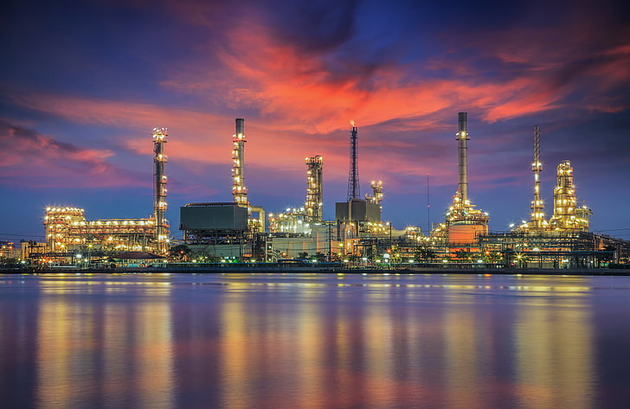
ABSORCIÓN de soluto (GAS LÍQUIDO)
San José
2022

Slide 2
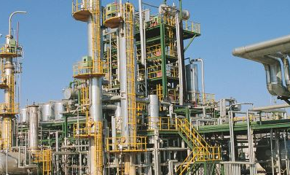
ENCUENTRO I

Slide 3
BALANCE DE MASA

Slide 4
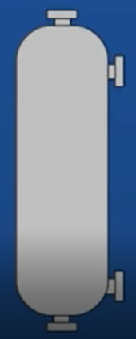
ABSORCIÓN (GAS – LÍQUIDO) EN COLUMNA DE CONTACTO

Slide 5
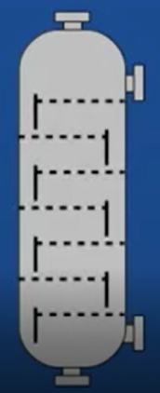
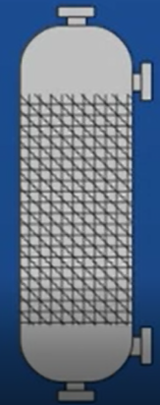
ETAPAS DISCONTINUAS (PLATOS)
ETAPAS CONTINUAS (RELLENO)

Slide 6
Gas pobre
Líquido pobre
Gas rico
Líquido rico

Slide 7





$$G_{salida}y_{salida}$$
Balance Global
$$L_{entrada}x_{entrada}$$
$$G_{entra}+L_{entra}=G_{sale}+L_{sale}$$
Balance de la especie de interés
$$G_{entra}y_{entra}+L_{entra}x_{entra}=G_{sale}y_{sale}+L_{sale}x_{sale}$$
$$G_{entrada}y_{entrada}$$
$$L_{salida}x_{salida}$$

Slide 8








$$G_{1}y_{1}$$
$$G_{entra}+L_{entra}=G_{sale}+L_{sale}$$
$$L_{0}x_{0}$$
$$G_{entra}y_{entra}+L_{entra}x_{entra}=G_{sale}y_{sale}+L_{sale}x_{sale}$$
$$G_{N+1}y_{N+1}+L_{n}x_{n}=G_{n+1}y_{n+1}+L_{N}x_{N}$$
$$G_{n+1}y_{n+1}$$
$$L_{n}x_{n}$$
$$y_{n+1}=\frac{L_{n}}{G_{n+1}}x_{n}+\frac{G_{N+1}}{G_{n+1}}y_{N+1}−\frac{L_{N}}{G_{n+1}}x_{N}$$
$$G_{N+1}y_{N+1}$$
$$L_{N}x_{N}$$

Slide 9
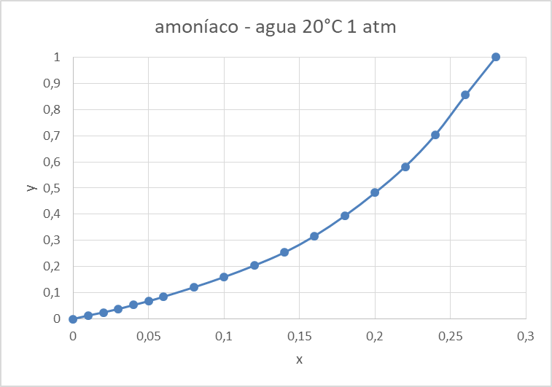
DATOS DE EQUILIBRIO PARA AMONÍACO-AGUA A 20ºC

Slide 10


Equilibrio amoníaco agua a 20°C 1atm
$$Botton(x_{N};y_{N+1})$$
Línea de operación
$$Top (x_{0};y_{1})$$

Slide 11








Fracción molar (x) - Relación molar (X)
$$G_{salida}y_{salida}$$
$$X=\frac{x}{1−x}$$
$$x=\frac{X}{1+X}$$
$$L_{entrada}x_{entrada}$$
$$L´=L\left(1−x\right)$$
$$L=L´(1+X)$$
$$Y=\frac{y}{1−y}$$
$$y=\frac{Y}{1+Y}$$
$$G´=G\left(1−y\right)$$
$$G=G´(1+Y)$$
$$G_{entrada}y_{entrada}$$
$$L_{salida}x_{salida}$$

Slide 12










$$G´Y_{1}$$
$$L´X_{0}$$
$$G´Y_{N+1}+L´X_{n}=G´Y_{n+1}+L´X_{N}$$
$$Y_{n+1}=\frac{L´}{G´}X_{n}+Y_{N+1}−\frac{L´}{G´}X_{N}$$
$$Recta de Operación$$
$$G´Y_{n+1}$$
$$L´X_{n}$$
$$Pendiente=\frac{L´}{G´}$$
$$Oedenada al origen= Y_{N+1}−\frac{L´}{G´}X_{N}$$
$$G´Y_{N+1}$$
$$L´X_{N}$$

Slide 13
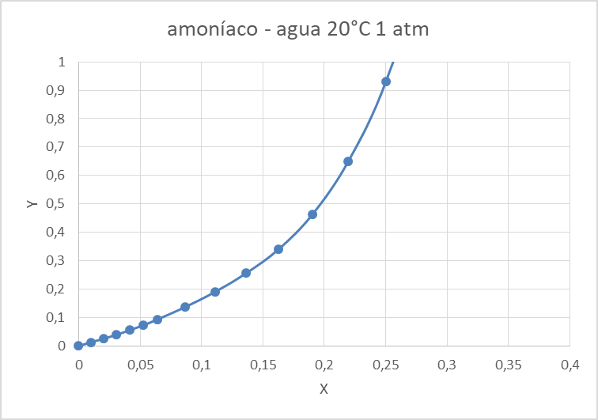


$$Botton(X_{N};Y_{N+1})$$
Recta de operación
$$Top (X_{0};Y_{1})$$

Slide 14

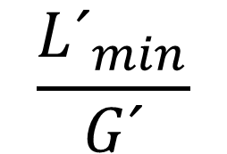
$$\frac{{L´}_{min}}{G´}$$
$$Botton(X_{N};Y_{N+1})$$
Recta de operación
$$Top (X_{0};Y_{1})$$

Slide 15
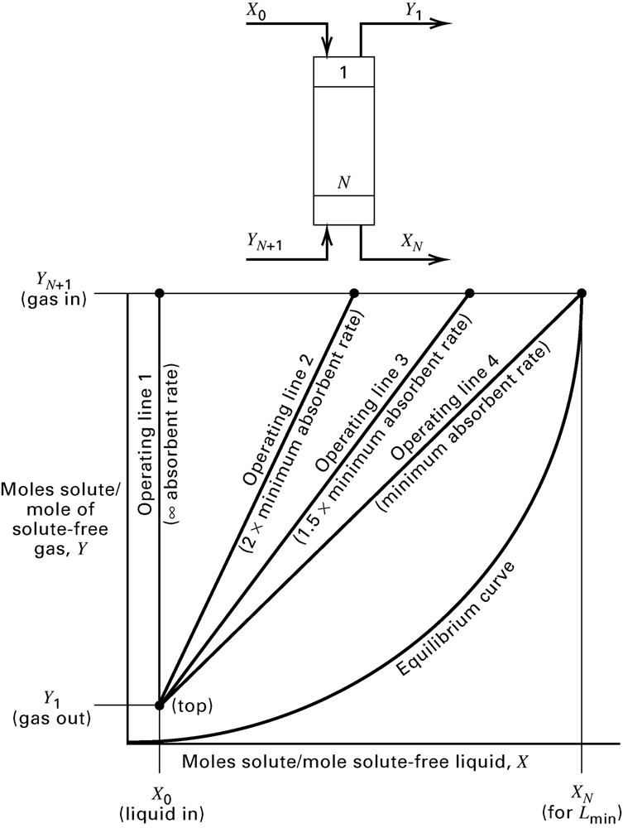
Figure 6.9 Operating lines for an absorber

Slide 16
Valor límite L´/G´
El valor limite de L´/G´ es un valor muy importante
conocer en la operación por:
Mínimo caudal de líquido a emplear
Costo de operación
Tamaño del equipo deseado

Slide 17
Se desea absorber amoníaco de una corriente de aire usando agua pura, en una operación considerada isotérmica a 0°C y 1.30 atm. El gas ingresa a la torre de contacto con 25,9 % de amoníaco (fracción molar) y se requiere eliminar el 98% del amoníaco del gas, con un caudal de 40 kmol/h. Se recomienda tomar 1,5 veces el flujo mínimo de agua. Desprecie la evaporación de agua y la solubilidad del aire, determine el número de etapas.
Problema I
Solubilidad g NH₃/100 g H₂O | P_{NH3} (mmHg)
100 | 947
90 | 785
80 | 636
70 | 500
60 | 380
50 | 275
40 | 190
30 | 119
25 | 89,5
20 | 64
15 | 42,7
10 | 25,1
7,5 | 17,7
5 | 11,2
0 | 0
Perry 1994

Slide 18
FIN ENCUENTRO I

